Slide 1
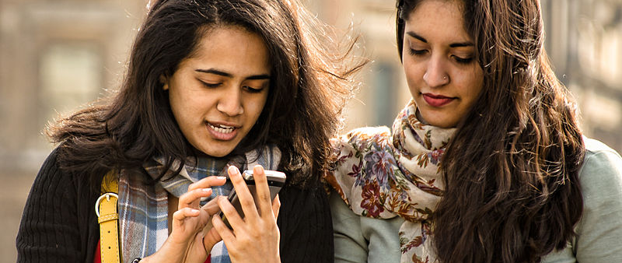
هذه الصورة من قبل مؤلف غير معروف مرخصة بموجب CC BY-SA
يجب أن تعلم [كلماتي هذه] لأطفالك ، وتتحدث عنها عندما تجلس في منزلك ، وعندما تمشي في الطريق ، وعندما تستلقي ، وعندما تقوم. وتكتبها على أبواب بيتك وعلى أبوابك (تثنية 11: 19-20).
كل الكتاب المقدس مأخوذ من نسخة® الملك جيمس الجديدة. © 1982 بواسطة Thomas Nelson، Inc. مستخدمة بإذن. كل الحقوق محفوظة.
إمكانية الوصول إلى الكتاب المقدس

Slide 2





?

